Slide 1
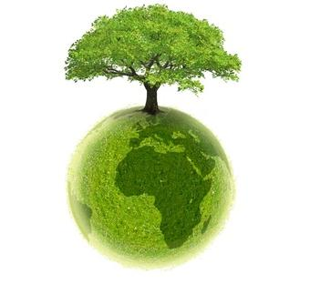
DEN ZEMĚ 20. dubna 2018

Slide 2
Na Pernštýnském náměstí na nás čekal bohatý kulturní program s jarmarkem, soutěžemi a tanečním vystoupením. Děti dostaly soutěžní karty, do kterých sbíraly razítka. Za splnění úkolů si mohly vybrat drobné odměny v podobě medového perníku nebo školních potřeb. Svoje vědomosti a zručnost předvedly například v přírodovědných kvízech, skládání puzzle, či při výrobě větrníku z papíru. Na náměstí nechyběly stánky s bio zeleninou nebo s ukázkami tradičních řemesel. Velice nás zaujala kronika přání pro Zemi, do které děti namalovaly krajinu bez odpadků.

Slide 3
Navlékání dřevěných korálků.

Slide 4
Na smutný strom děvčata malují zvířátka, aby byl veselý.

Slide 5
Výroba papírového srdíčka.

Slide 6
Ražení kovové mince.

Slide 7
Výroba větrníku.

Slide 8
Z čeho se peče chleba?

Slide 9
Skládání puzzle – mapa Evropy.

Slide 10
Pexeso se zvířátky a za odměnu jablíčko.

Slide 11
Správný hasič shodí všechny kuželky.

Slide 12
Překážková dráha.

Slide 13
Odpočinek před radnicí.

